Slide 1
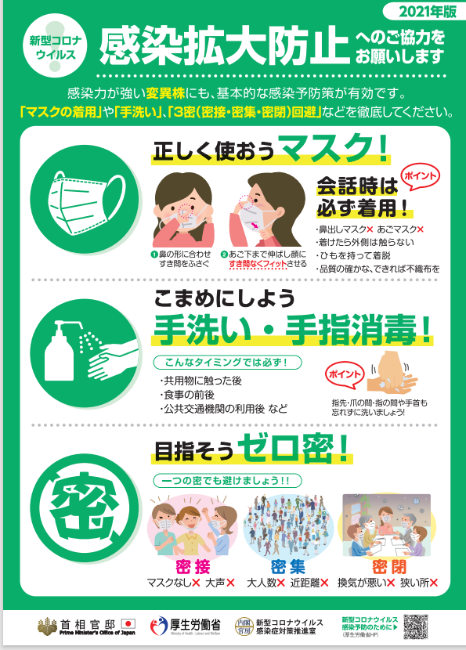
新型コロナウィルス感染を予防するために
会員施設各位
１月に入り、在宅サービス関係者から、在宅療養に関わる方の感染又は濃厚接触者の報告があがっています。感染が起こらないよう、関わるもの全ての人が感染予防に努めることが肝要です。徹底されている事業所も多いと思いますが、再度、感染予防対策を強化しましょう。
事業所の環境について
●職場内の環境は重要です。職員間で周知し実施を継続しましょう
●事業所では、①職員間のソーシャルディスタンスを保つ、②手洗い、マスク等の着用、
③定期的な換気や、ドアノブなどの人が多く触る場所のアルコール等による清拭、
④対面や大声の会話による食事（休憩）を行わない など
職員への注意喚起（体調管理・不要不急の外出）
●事業所は、職員の日々の体調管理を行いましょう。日々の検温の実行や、体調が悪い場合
は、事業所に相談する体制を取り、職員に発熱や風邪症状などがある場合は、出勤を控え、
受診を勧奨、管理者報告など、事業所での職員体調管理のルールを定めておきましょう。
●事業所から職員へ会食等はできる限り控えるよう注意喚起しましょう。
●職員が自らの意思で参加する集合研修、イベントについては、計画前に事業所に相談する
●職員のご家族が感染予防行動をとれるよう職員へ呼びかけましょう。
●職員の身の回りで、感染の可能性のある方が出た場合、速やかに管理者に報告しましょう
サービス提供時の感染予防（個人防護策）について
●利用者宅への入室前後の手洗い、マスク着用等は徹底しましょう。（できる限り利用者、
ご家族にもマスク着用の声かけを！）
●また、対面での処置が必要な場合、汚染物質に触れる可能性がある場合、利用者、家族
の発熱、風邪症状などがある場合などは、通常の訪問よりもPPEを強化することが求めら
れます。事業所でルールを決め、各職員、関係者が実行できるように周知しましょう。
●別紙 利用者様への説明文書（★）を作成しています。どうぞご活用下さい。
（事業所ごとにルールは異なると思いますので、自施設仕様に変更して活用を）
★当会ホームページより、ダウンロード可能です（パワポ・PDF）
➔https://daihoukan.or.jp/kansenboushi-torikumi/
●利用者様やご家族様へのマスク着用の勧奨は、注意点とともに
お伝えすることが重要です。
リーフレットの配布と併せて、注意喚起されることをお勧めします
感染拡大防止リーフレット
https://www.kantei.go.jp/jp/content/000085613.pdf
多機関とも共同して感染予防に取り組みましょう。
●訪問看護事業所やぞの他在宅サービス機関は、一般の事業者に比べて規模が小さく、
職員の感染予防への対策・が不足となりがちです。
●医療従事者の感染予防対策のみではなく、関わる機関、職種が感染予防対策をとること
が、利用者への感染予防につながります。是非、看護サービスを提供する事業所として、
感染予防対策を関わるもの全てで実践できるよう、周知活動に取り組みましょう。
ごぞんじですか？スマホ検査センター（介護保険サービス事業所）
●高齢者施設等「スマホ検査センター」は、症状がある職員を対象に、PCR検査ができます。
昨年末からは対象が事業所の利用者にも拡大しています。申請方法は、以下を参照下さい
https://www.pref.osaka.lg.jp/chiikifukushi/coronafukushi/index.html
２０２２年１月１３日改定
一般社団法人 大阪府訪問看護ステーション協会

Slide 2
新型コロナウイルス感染を予防するために
訪問看護をご利用中の皆様、ご家族様へ
２０２２年１月１３日
いつも当社のサービスをご利用いただき、誠にありがとうございます。当社では、これまでも、感染予防を徹底し対応させていただいておりますが、より安心してサービス利用していただくために、以下に当社の対応をお伝えさせていただきます。また、併せて利用者様、ご家族様へ、お願いしたい内容も掲載させていただいております。我々訪問看護ステーションも精一杯、安全にサービス提供に努めてまいりますので、どうぞご一読いただき、ご協力くださいますようお願い申し上げます。
当訪問看護ステーションの対応
当社の事業所内での対策
●当訪問看護ステーションでは、事業所内外でも以下の対応を周知徹底しております
①職員間のソーシャルディスタンスを保ち、②手洗い、マスク等の着用、③定期的な換気
④ドアノブなどの多く触る場所のアルコール清拭、⑤対面や大声の会話を避ける、⑥不要
不急の外出は最小限に、⑦同居家族以外の会食の自粛などを周知しています
当社職員の体調管理への対策
●当訪問看護ステーションは、職員の日々の体調管理を行っています
①日々の検温の実行、体調が悪い場合は、事業所に相談
②職員に発熱や風邪症状などがある場合は、出勤を控え、速やかな受診を勧奨
③その他、事業所での職員の体調管理のルールを定めています
サービス提供時の感染予防（手洗い、マスク、個人防護策）について
●当訪問看護ステーションでは以下の感染予防を行います
①職員が利用者宅へお伺いする場合は、入室前後の手洗いマスク着用等の徹底を致します
②下記の場合は、上記に加え、感染予防を強化して対応させていただきます
◯利用者、家族の発熱、風邪症状,その他感染症状がある場合
◯ケアや処置が必要な場合
〇利用者及びご家族が身体上の理由でマスク着用がどうしてもできない場合
◯唾液や痰、排せつ物等に触れる可能性がある場合
➔上記では、看護師等は、マスクに加え、ﾌｪｲｽｼｰﾙﾄﾞ、手袋、ガウンなどを着用します。
利用者様へのお願い
感染予防のため、どうぞ以下のご協力をお願いいたします。（相互に感染しないために）
①サービス提供時間中は、利用者様、ご家族様はマスクの装着をお願いします。
➣身体上の理由で着用が難しい場合は、当社職員はフェイスシールド、ゴーグル等
の装着にて対応させていただきます。
➣入浴介助などでは、フェイスシールド等の着用に、ご協力ください。
②定期的な室内換気をお願いします。（他者が訪れる前後に必ず換気。目安は5分/１時間）
③サービス提供前に、ご本人、ご家族様に発熱や風邪症状がある場合は、当社まで
ご連絡いただくなどのご協力をよろしくお願いいたします。
➣当社職員の個人防護具を準備し訪問させていただきます。
④状況により時間変更する場合もありますのでご了承ください。
➣利用者に感染症状等がある場合、最終訪問とさせていただく場合があります。
このため、訪問時間の繰り上げや繰り下げなどを行う場合がありますので、どうぞ
ご理解のほど宜しくお願い致します。（変更時は、必ず事前にご連絡いたします）
⑤手洗いは大変重要です。看護師等訪問時には、洗面所をお貸しください。
事業所名 ●●訪問看護ステーション TEL 000-000-0000

